Slide 1

Маркович Вікторія Ігорівна
Вчитель інформатики, керівник гуртка «Робототехніка»

Slide 2
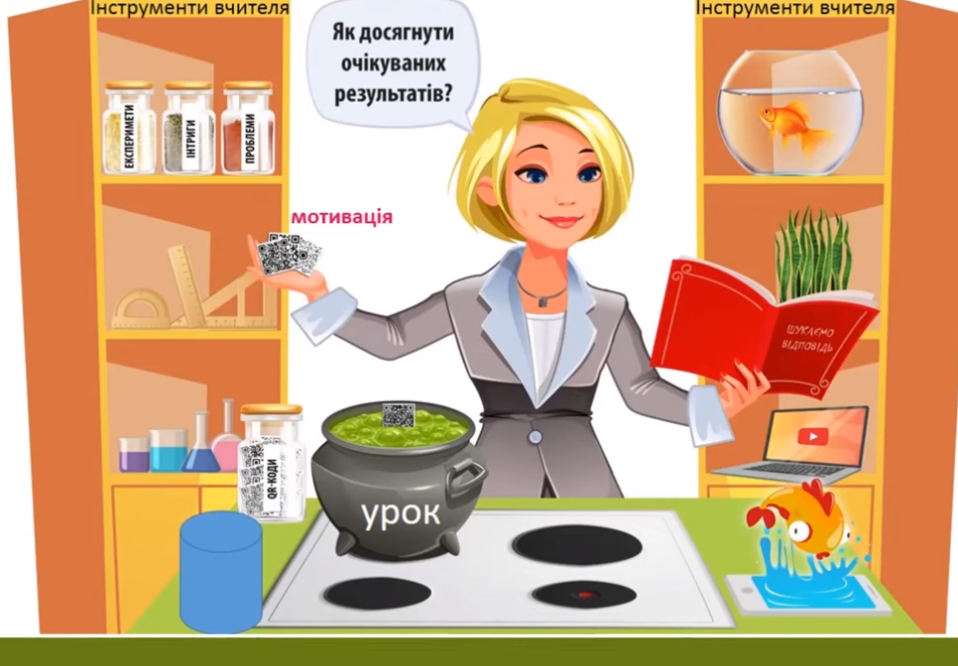
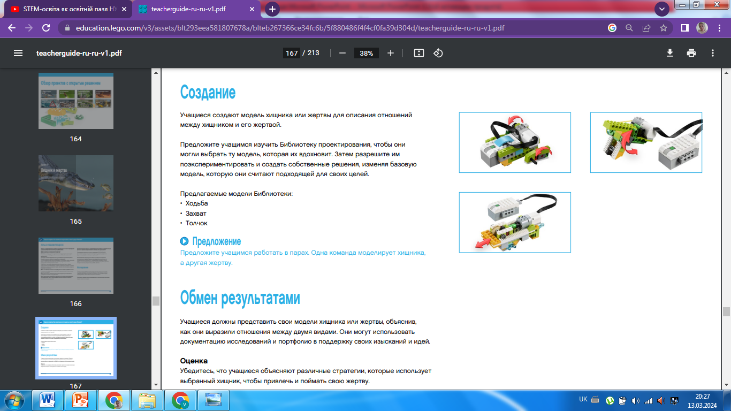
STEM-освіті у початковій школі
Мета вчителя у STEM-освіті для молодшої школи –
продемонструвати та максимально просто
пояснити зв'язки між
процесами, а також –
сприяти самостійності
у навчанні.

Slide 3
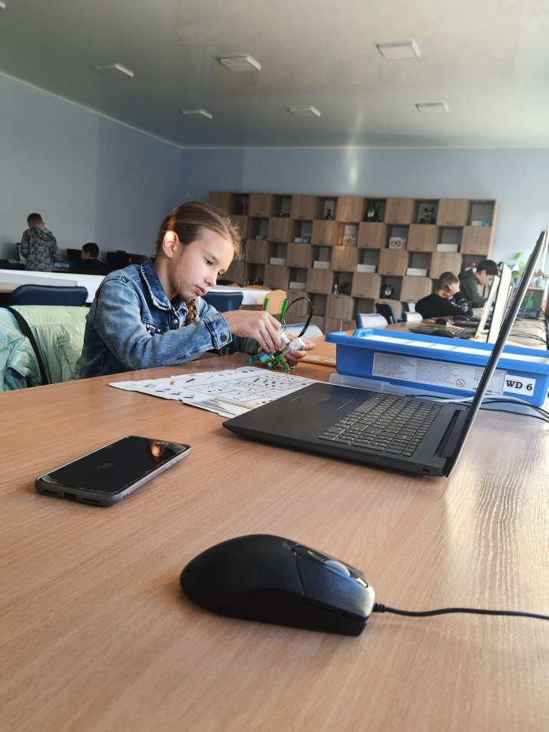
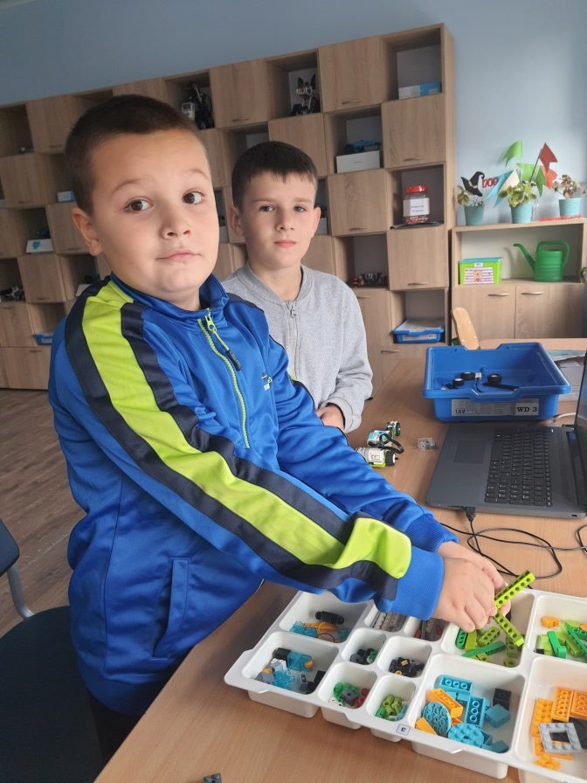
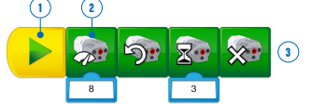
Роль вчителя на уроці
На уроках роль вчителя зведена до мінімуму, учні самостійно шукають шляхи вирішення завдання. Це тренує самостійність дитини, у разі командної роботи – учні вчаться розділяти завдання між собою, обирати найоптимальніший спосіб вирішення практичного завдання.

Slide 4
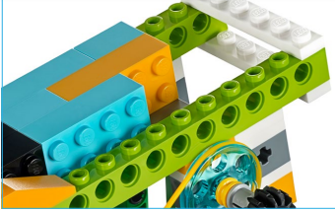
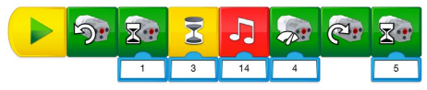
Чи не рано використовувати STEM у початковій школі?
Ні, початкова школа - найкращий час для того, щоб почати працювати з дитиною в такому ключі пізнання світу.
Навчання STEM здійснюється завдяки співпраці вчителя та учня: спілкуванню, спільним дослідженням, вирішенню реальних проблем. STEM урок – це творча співпраця учителя та учнів.

Slide 5
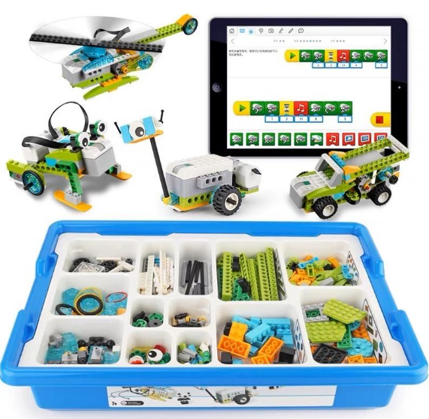
На своїх уроках та в позаурочний час я користуюсь наборами Lego WeDo 2.0. Що це? І як застосовується на уроках та в позаурочний час трішки розкажу!
Lego WeDo 2.0 що це?

Slide 6
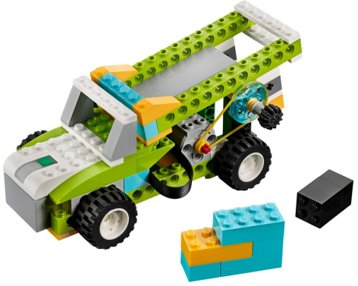
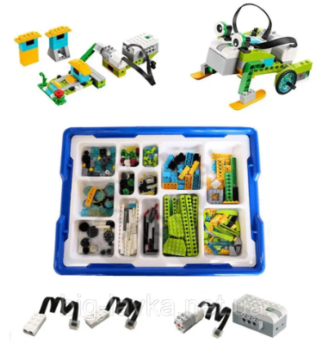
Lego WeDo 2.0
Ні, не іграшка, а корисний інструмент для моделювання реальності, проведення дослідницьких та дизайнерських робіт. А ще – для вивчення алгоритмічного мислення та програмування. Lego WeDo 2.0 допомагає зацікавити наших маленьких учнів таким серйозним предметом як Інформатика, сприяє розвитку кооперації, комунікації та презентаційних навичок.

Slide 7
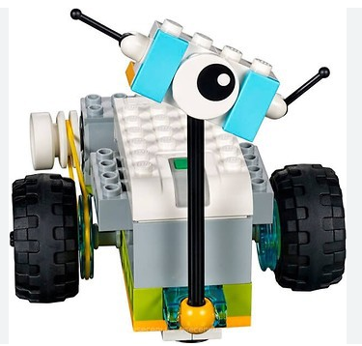
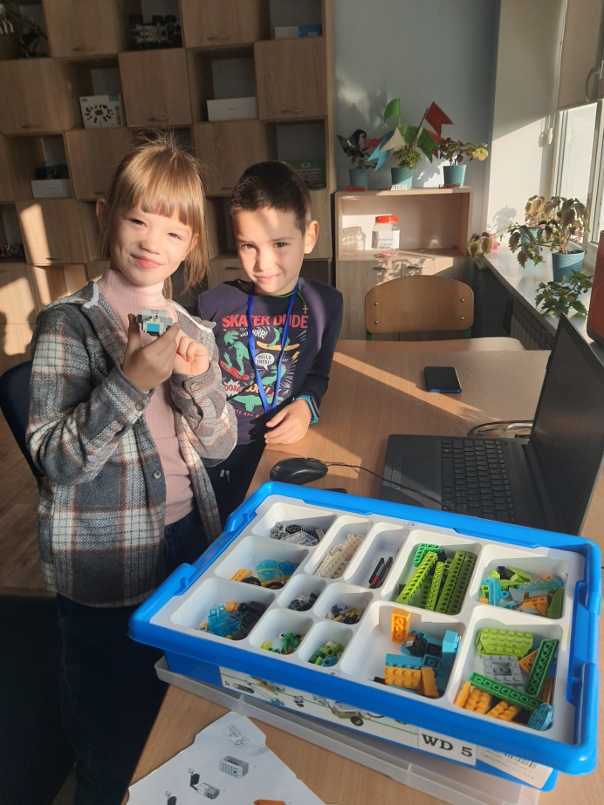
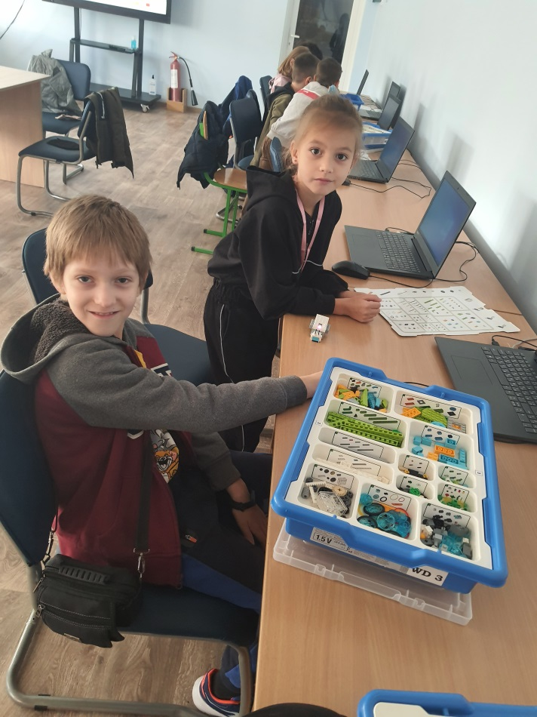
Робототехніка – це проектування, конструювання та програмування всіляких інтелектуальних механізмів – роботів, які мають модульну структуру і володіють потужними мікропроцесорами. Конструктори LEGO забезпечують практичний досвід, який стимулює спілкування, творчість, співпрацю і навички критичного мислення. Тому діти можуть досягти успіху в STEM-освіті сьогодні і реалізувати свій повний потенціал.

Slide 8
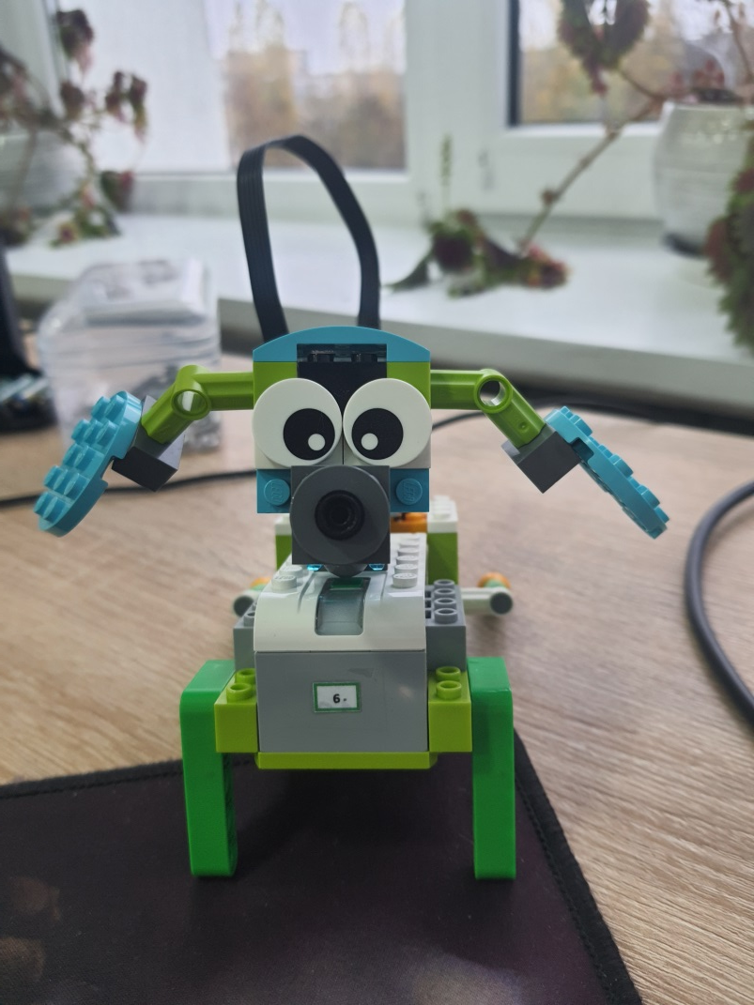
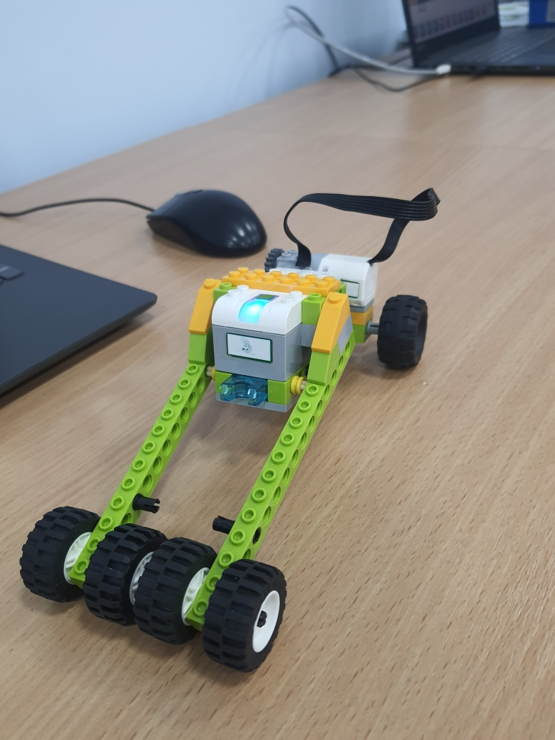
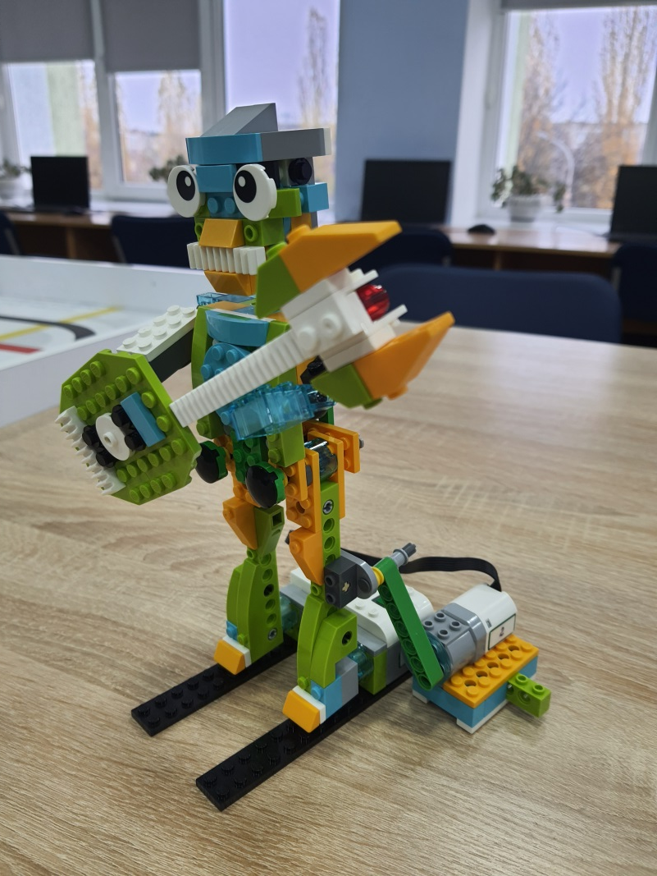
Метою занять є формування компетентностей особистості шляхом вивчення основ робототехніки.

Slide 9
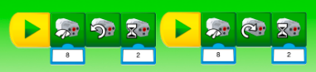
Послідовність та різні рівні складності всередині навчально-методичного комплексу WeDo 2.0 дозволяють учням отримувати знання та досвід у процесі вивчення ключових наукових тем. Проекти ретельно відібрані та охоплюють широкий спектр тем та питань. Вивчаючи теми «Програмування» можна легко дитині пояснити найпростіші механізми, які допомагають вивчити елементарне поєднання команд, що дають рух нашим виконавцям. У початковій школі можна чергувати вивчення тем Sctatch та WEDO 2,0., оскільки ми поєднуємо правильно блоки і спостерігаємо за виконанням команд.

Slide 10
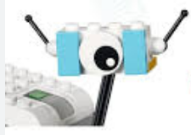
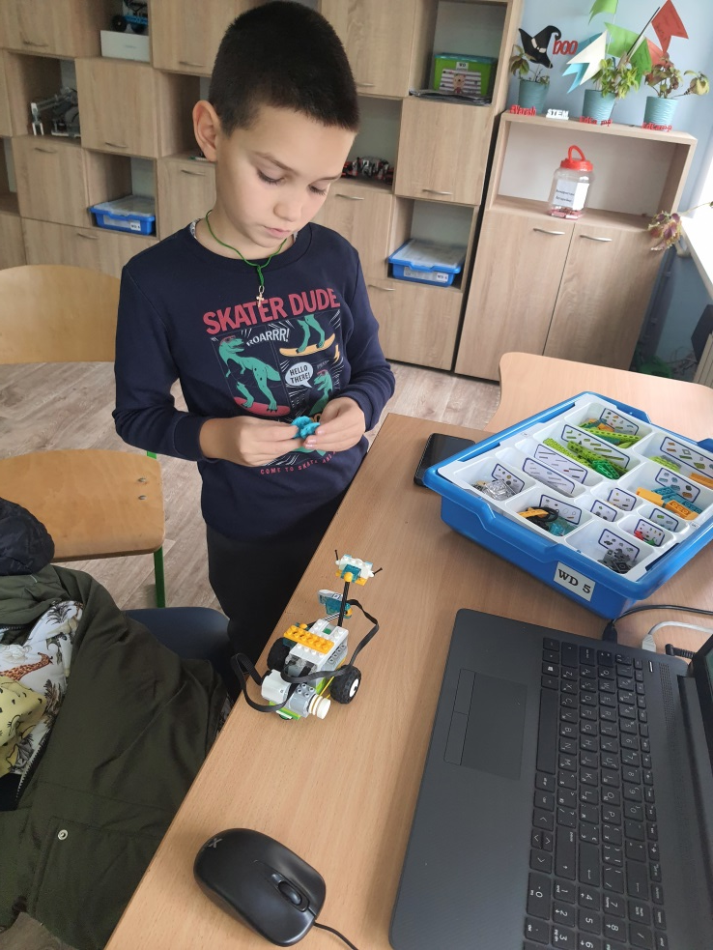
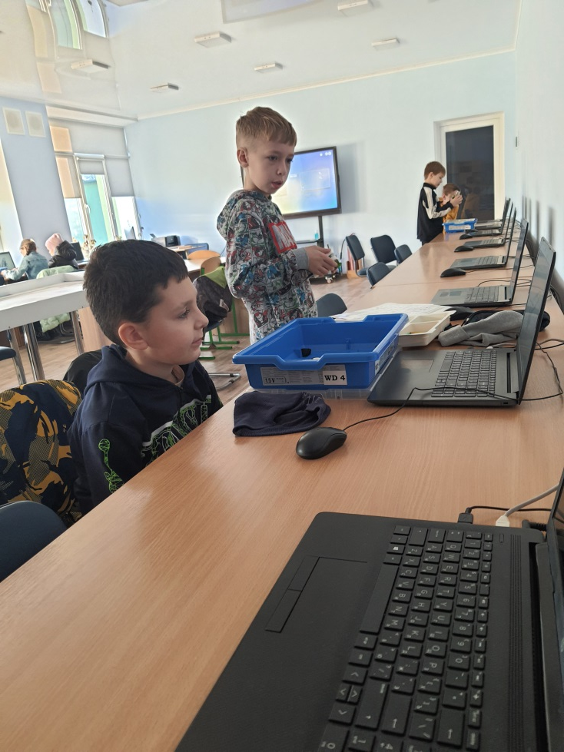
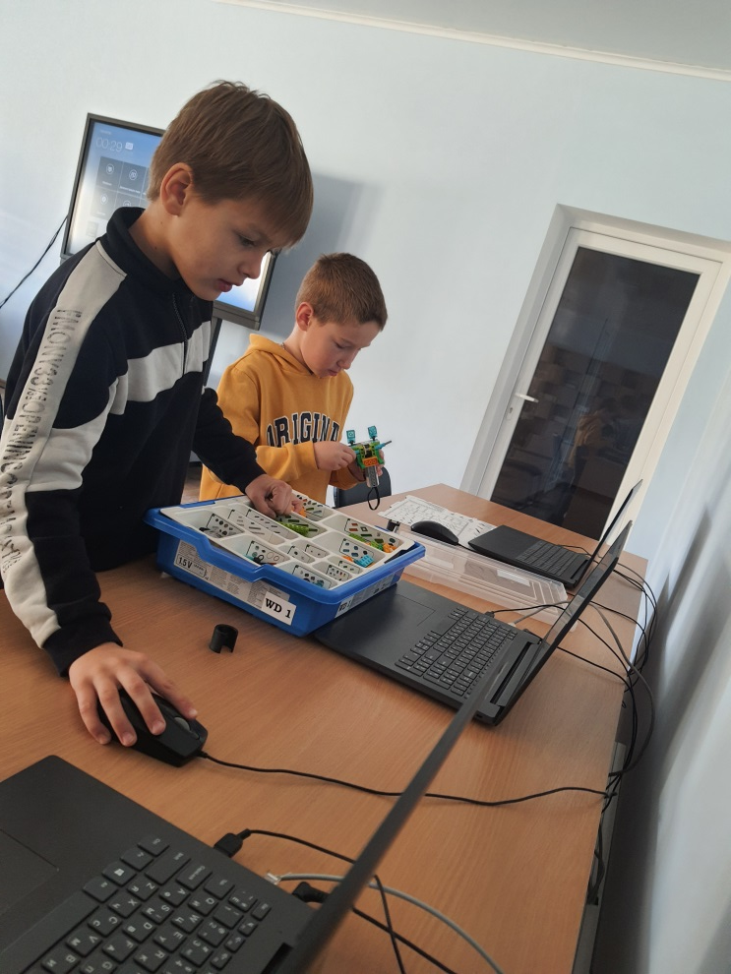
Основний педагогічний принцип полягає в тому, щоб кожен учень був залучений у всі ці типи діяльності у процесі виконання проектів на протязі всього курсу WeDo 2.0.

Slide 11
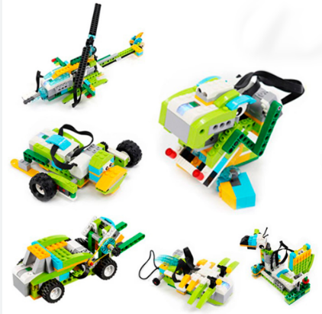
У проектах WeDo 2.0 кубики LEGO® використовуються трьома способами: 1. Для моделювання дійсності; 2. Для досліджень; 3. Для проектування.

Slide 12
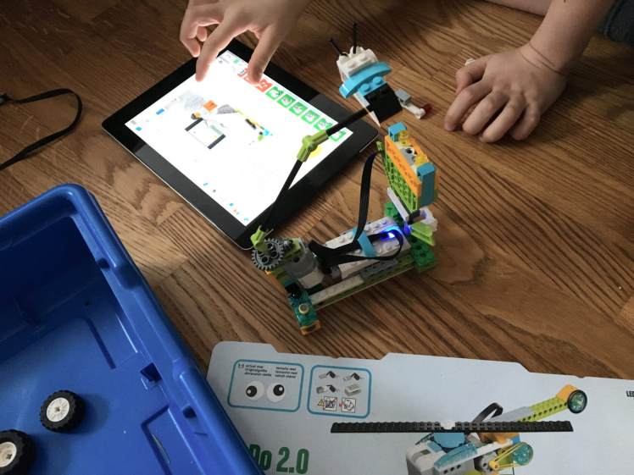
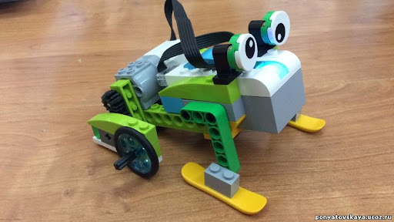
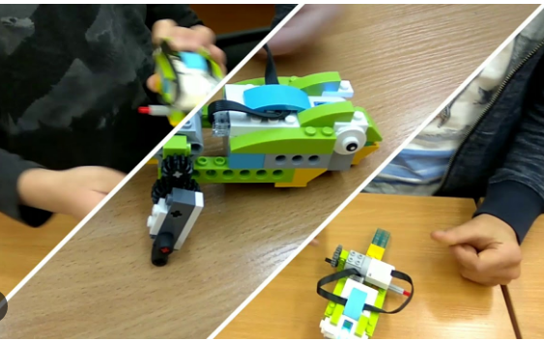
1. Використання моделей
Учні репрезентують і описують свої ідеї за допомогою кубиків. Учні можуть побудувати модель, щоб продемонструвати докази своєї ідеї чи показати імітацію. Незважаючи на те, що моделі тільки представляють реальність, вони забезпечують розуміння та пояснюють природні явища.

Slide 13
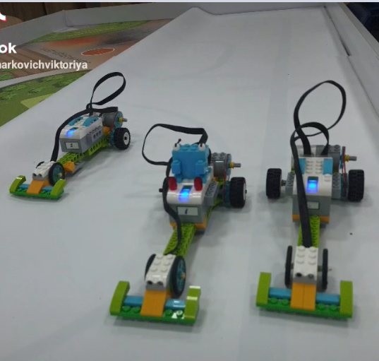
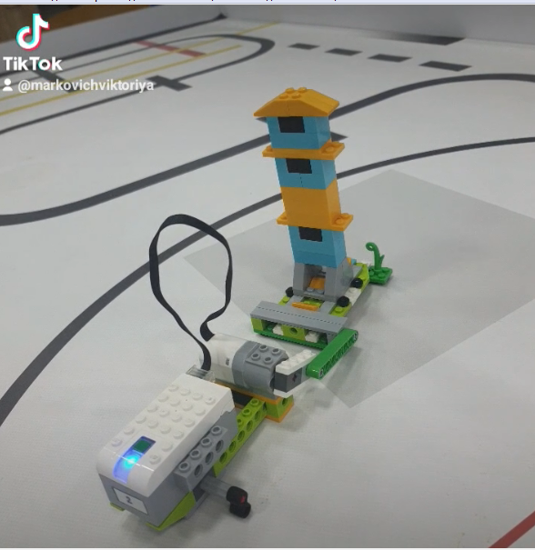
2. Дослідження
Планування та проведення досліджень - відмінне середовище для наукового проекту. Учням пропонується робити передбачення, проводити експерименти, збирати дані та робити висновки.
Запропонуйте їм визначити причину та наслідок у проведених експериментах та стежити за тим, щоб у ході експерименту змінювалася лише одна величина.

Slide 14
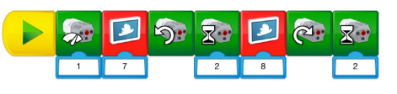
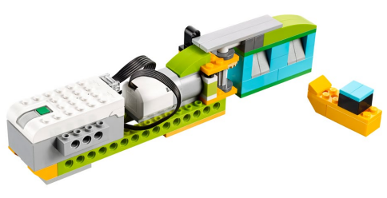
3. Проектування
Учні проектують вирішення проблеми, що не має однозначного рішення. Можливо, їм потрібно використовувати поєднання варіантів, моделей, імітацій, програм та уявлень. При проектуванні рішення важливо розуміти, що ідея «невдачі» в інженерній справі є ознакою вдосконалення процесу пізнання.

Slide 15
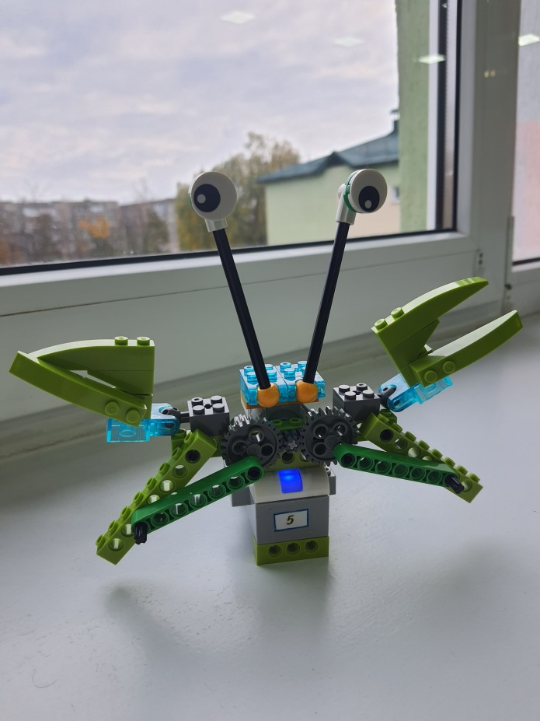
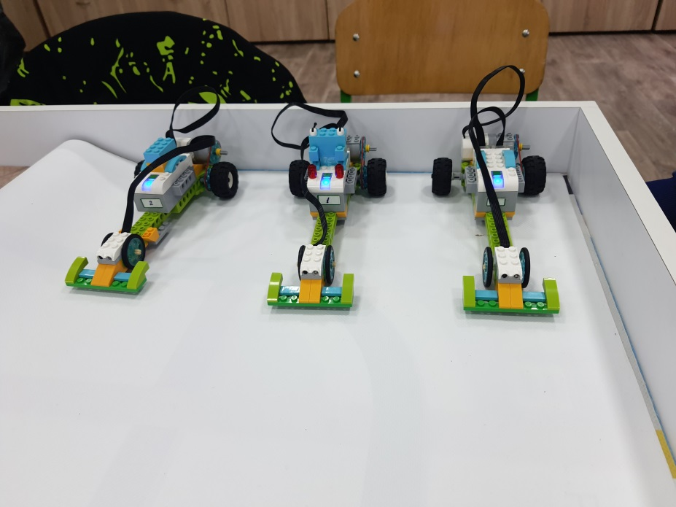
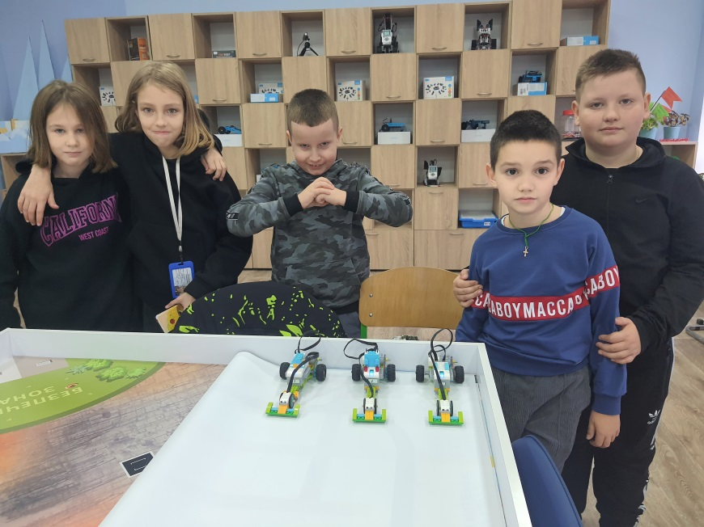
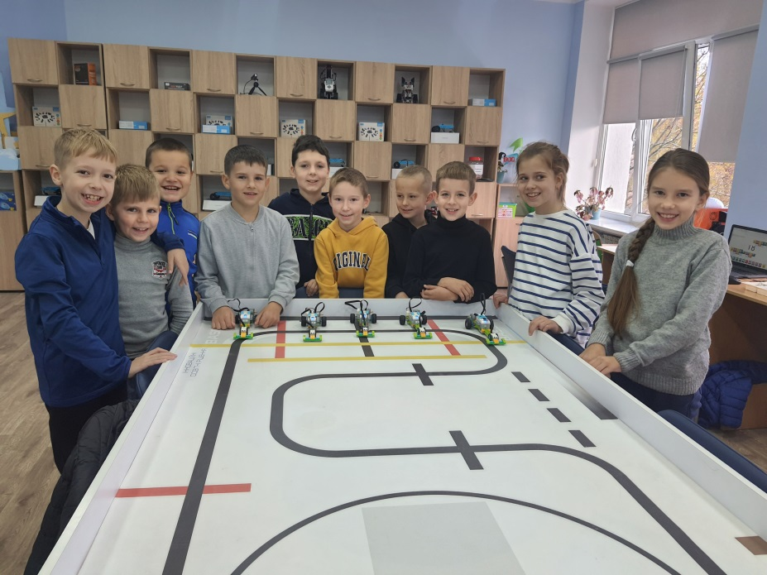
LEGO WeDo допомагає дітям опановувати новий матеріал середньої та старшої школи за допомогою своїх роботизованих і програмованих складових. За допомогою цієї високотехнологічної серії конструктора діти зможуть навчитися основам програмування, змоделювати наукові експерименти і різні умови, навчитися проектувати, як справжні інженери.

Slide 16
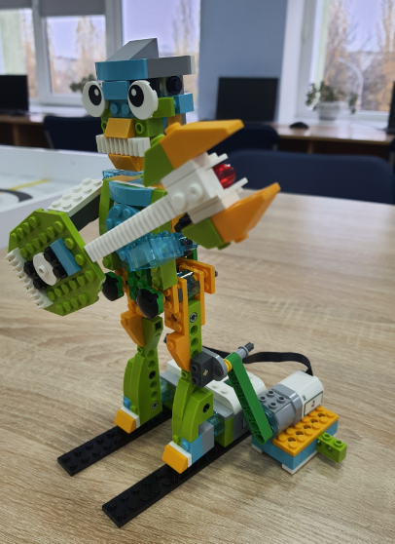
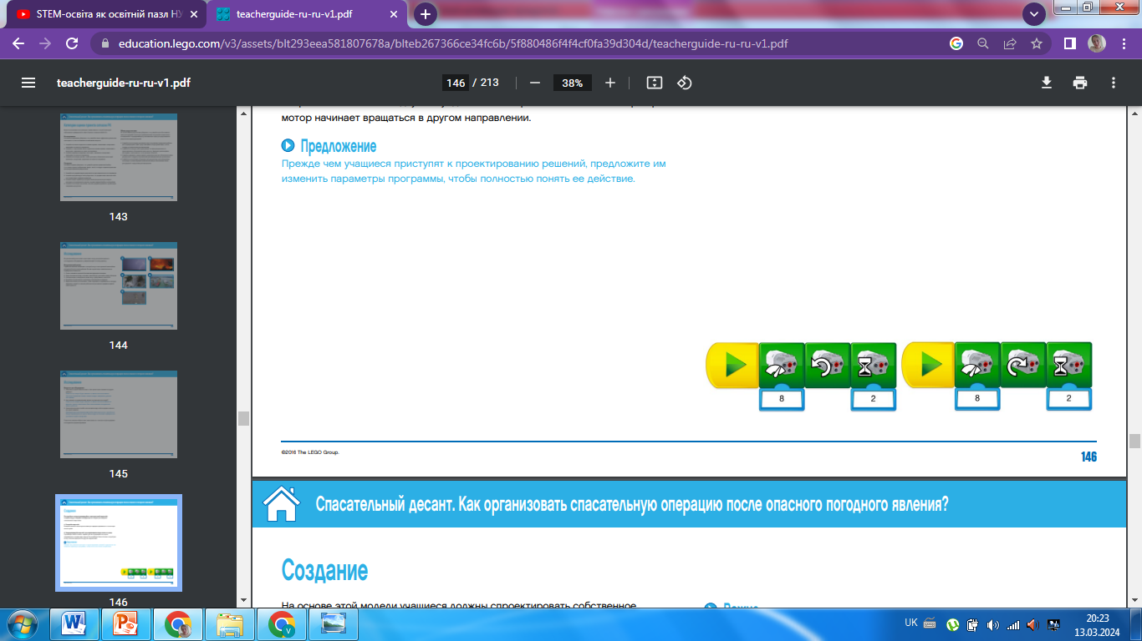
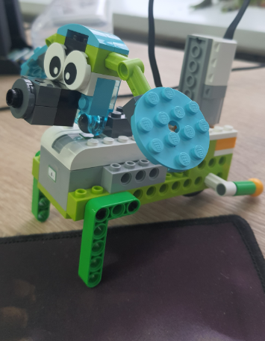
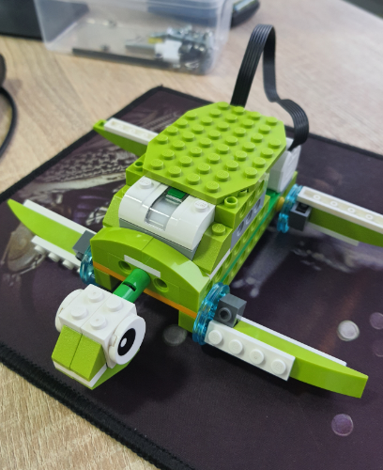
Дякую за увагу!

